Slide 1
第28期
あなたは次の質問に答えられますか？
クラウドはセキュリティが心配だから使えないって本当ですか？
AIやIoTでビジネスはどう変わるの、何ができるようになるの？
ブロックチェーンの何が画期的なの、何に使えるの？
私たちのビジネス
はどうなるの？
古い常識をそのままに、
お客様の期待に応えることはできません。
新たなビジネスを生みだすことはできません。
あなたはその責任を果たせますか？
ITに関わる私たちは、お客様の３年後、5年後に責任を持たなければなりません。
PCやスマホから
オンラインで
ご参加頂けます。
知ってるつもりの知識から実戦で使える知識へ
現場でそのまま使えるロイヤリティ・フリーのプレゼン500枚
知識だけではなく、新たな人とのつながりを作る場を提供
2018年5月17日(水)〜7月25日(水) 18:30〜20:30 全11回 定員80名
費用 ¥90,000 （税込み¥97,200）
http://www.netcommerce.co.jp/juku
東京・市ヶ谷／アシスト社・セミナー・ルーム

Slide 2
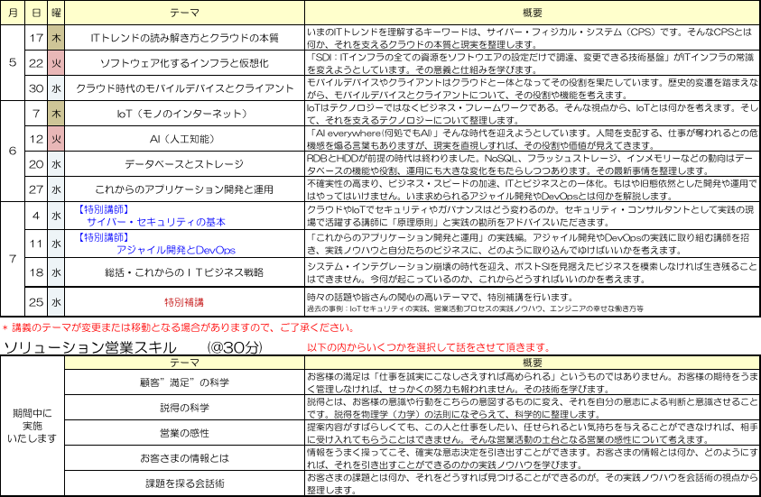
第28期
オンラインでもご参加いだけるようになりました。
2018年5月17日(水)〜7月25日(水) 18:30〜20:30 全11回 定員80名
費用 ¥90,000 （税込み¥97,200）
http://www.netcommerce.co.jp/juku
東京・市ヶ谷／アシスト社・セミナー・ルーム

